Slide 1
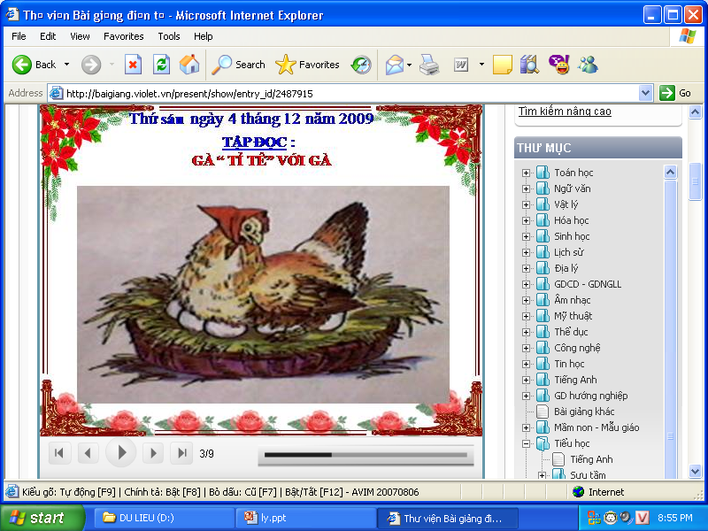

Slide 2
Luyện đọc ngắt câu:
Từ khi gà con còn nằm trong trứng, gà mẹ đã nói chuyện với chúng bằng cách gõ mỏ lên vỏ trứng, còn chúng thì phát tín hiệu nũng nịu đáp lời mẹ.

Slide 3
Luyện đọc ngắt câu:
Đàn con đang xôn xao lập tức chui hết vào cánh mẹ, nằm im.

Slide 4
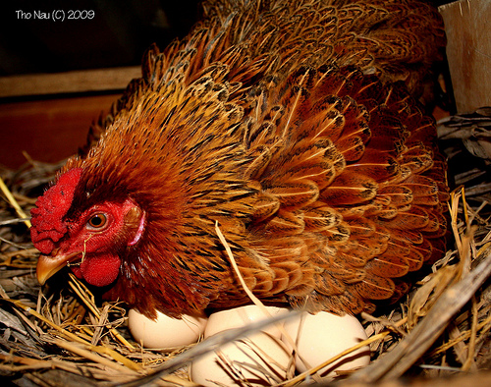
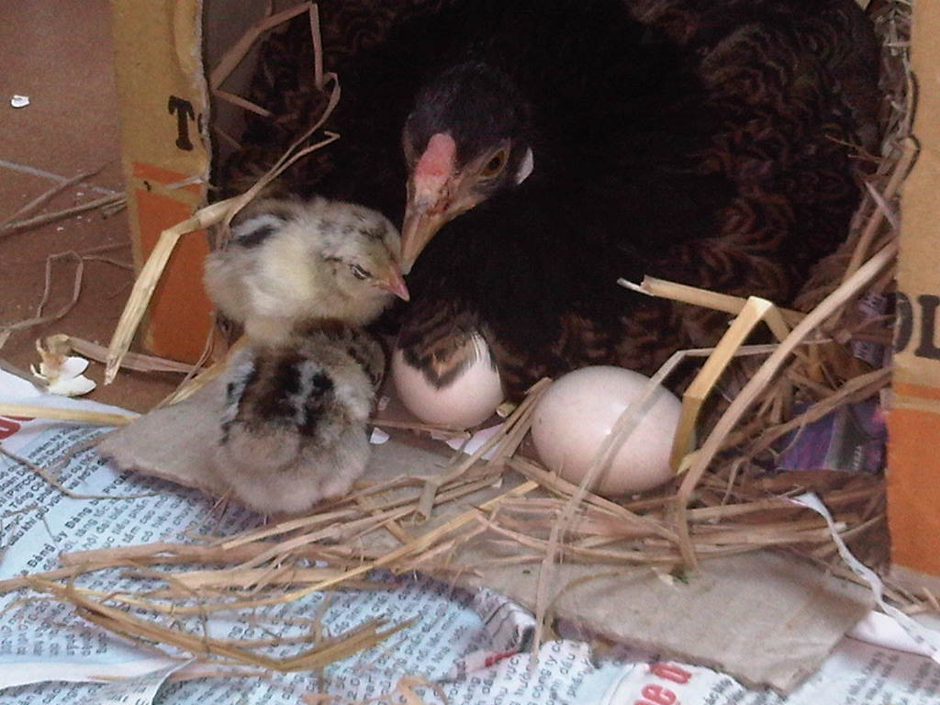

Slide 5
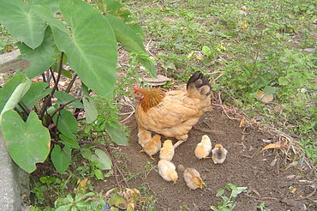
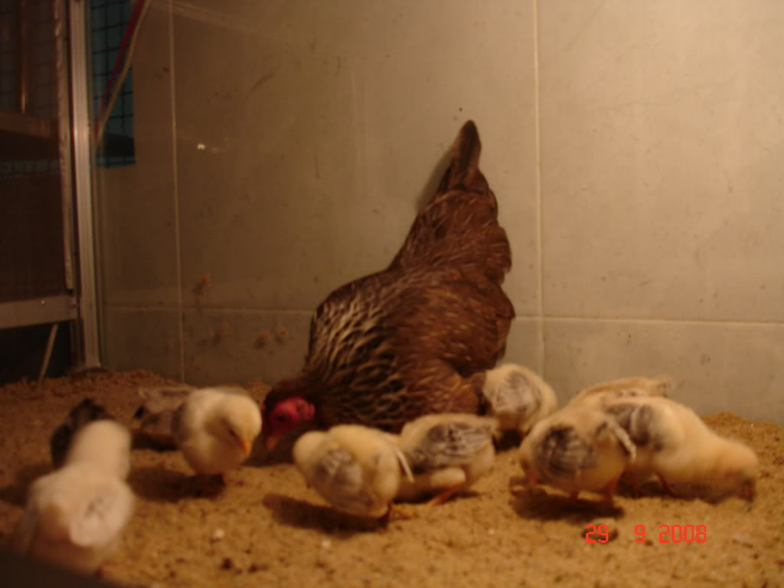

Slide 6
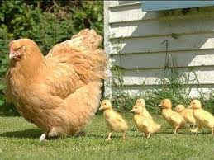
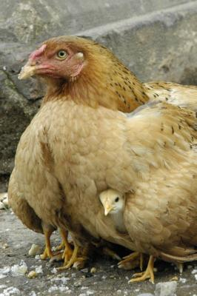

Slide 7
- Gà mẹ mà xù lông, miệng kêu liên tục, gấp gáp “roóc, roóc”, gà con phải hiểu: “Tai hoạ ! Nấp mau !” Đàn con đang xôn xao lập tức chui hết vào cánh mẹ, nằm im. Tới lúc mẹ lại “cúc…cúc…cúc” đều đều, chúng mới hớn hở chui ra.
- Từ khi gà con còn nằm trong trứng, gà mẹ đã nói chuyện với chúng bằng cách gõ mỏ lên vỏ trứng, còn chúng thì phát tín hiệu nũng nịu đáp lời mẹ.

Slide 8



Kính chúc c¸c thầy giáo, cô giáo mạnh khoẻ!
Chúc các em chăm ngoan, học giỏi !

